Slide 1

Интеллектуальный анализ и прогнозирование антивирусной активности соединений против гриппа.
Решение команды “ДПО Команда 1”
Роли:
Борис Олегович - Data Engineer
Виктор Борисов - ML Engineer

Slide 2


Проблема и Бизнес-логика
Терапевтическое окно антивирусного препарата
Классический QSAR-скрининг (In Silico)
Обоснование Target Engineering
$$SI=\frac{CC_{50}}{IC_{50}}$$
Анализ обучающей выборки показал, что максимальное отклонение реального $SI$от расчетного соотношения составляет всего 0.016 (чистая погрешность округления при экспорте)
Базовые ML-модели склонны предсказывать $SI$изолированно, нарушая физический смысл (разрушая пропорцию). Наша стратегия учитывает эту жесткую математическую связь, что страхует модель от некорректных выбросов на тестовой выборке.
Проблема: Экспериментальный синтез миллионов соединений в лабораториях длится годами и стоит миллионы.
Решение: Использование ML для виртуального скрининга.
Инженерный вызов: Набор данных ограничен (всего 750 молекул), а физико-химические дескрипторы RDKit содержат тяжелые распределения, способные запутать базовые алгоритмы.
Эффективность ($IC_{50}$): Концентрация, убивающая 50% вируса. Препарат должен работать в минимальных дозах. Чем меньше $IC_{50}$, тем лучше.
Токсичность (${CC}_{50}$): Концентрация, разрушающая 50% здоровых клеток хозяина. Препарат должен быть безопасным. Чем выше ${CC}_{50}$, тем лучше.
Баланс ($SI$): Индекс селективности. Главный маркер безопасности. Он показывает, насколько доза, убивающая вирус, далека от дозы, убивающей самого пациента

Slide 3

Data Engineering и Борьба с шумом
Амелякин Борис Олегович

Slide 4
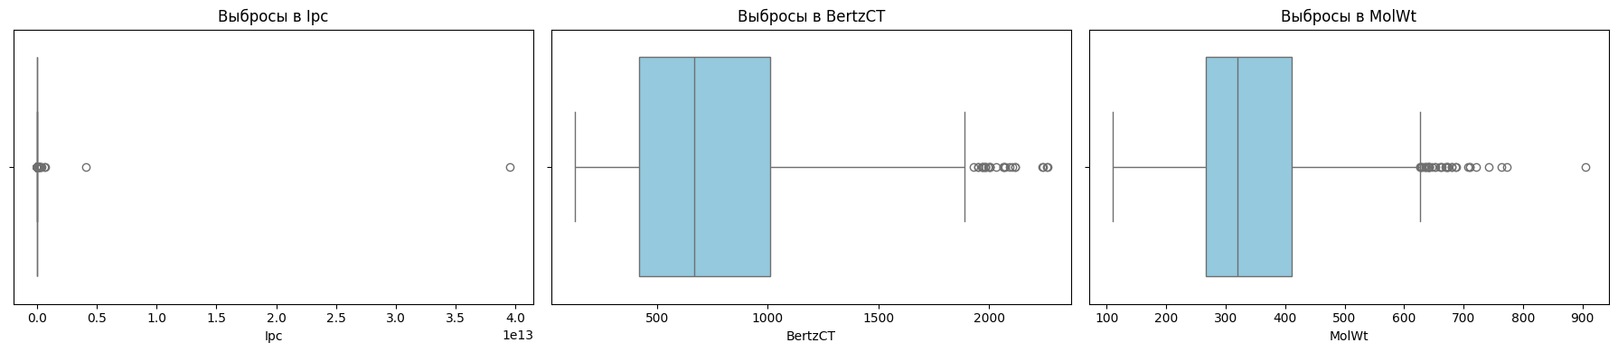
Лечение экстремальной асимметрии признаков
Проблема: Дескриптор Ipc уходит в триллионы. Масштаб выбросов сжимает 99% полезных данных молекул в одну тонкую линию около нуля. Обычные скалеры (Standard/MinMax) здесь бессильны, они уничтожают вариативность, и деревья решений теряют способность делать качественные сплиты.
Решение: Реализован алгоритм выборочного динамического логарифмирования (log1p). Мы рассчитываем глобальный минимум признака по обучаюйщей выборке и тестовой одновременно для безопасного сдвига (shift) данных. Это полностью стабилизировало распределение Ipc.

Slide 5
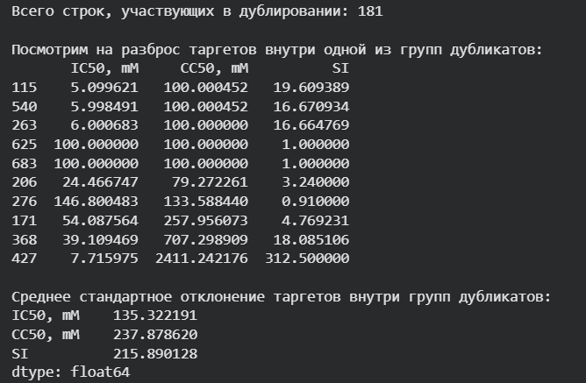
Двумерные табличные дескрипторы RDKit оказались «слепы» к трехмерной структуре соединений (пространственным стереоизомерам). Из-за этого в данных возник парадокс: молекулы с абсолютно одинаковыми фичами имеют диаметрально противоположную биологическую активность в лаборатории. Для базовой модели это критический противоречивый шум.
Выявлено 18 константных и 14 квазиконстантных признаков функциональных групп (где > 99% значений — нули). Они были полностью удалены из пайплайна, чтобы модели не тратили на них кванты важности.

Slide 6

Архитектура гибридного ансамбля моделей
Виктор Борисович

Slide 7
Гибридный ансамбль моделей
Multi‑output + Single‑output с адаптивным пост‑процессингом
Замысел: объединить два подхода — Multi‑output (улавливает физическую связь SI = CC50 / IC50) и Single‑output (стабильность и независимая оптимизация) — с автоматическим подбором весов через кросс‑валидацию.
210 молекулярных дескрипторов
Предобработка (медиана, log-трасформация выбросов)
Multi‑output (CatBoost, MultiRMSE, Вес 70%) + Single‑output ×3 (CatBoost × 3 seeds, RMSE, Вес 30%)
Взвешенное усреднение (5‑fold CV)
Пост‑процессинг (clip + адаптивная коррекция SI)
Финальные предсказания IC50, CC50, SI
Ключевые решения:
Логарифмирование таргетов — нормализация скошенного распределения
Log‑трансформация выбросов в признаках (max > 10000)
MultiRMSE loss — учёт связи между IC50, CC50 и SI
Ансамбль из 3 seed — снижение дисперсии
Адаптивная коррекция SI — исправление физических несоответствий

Slide 8
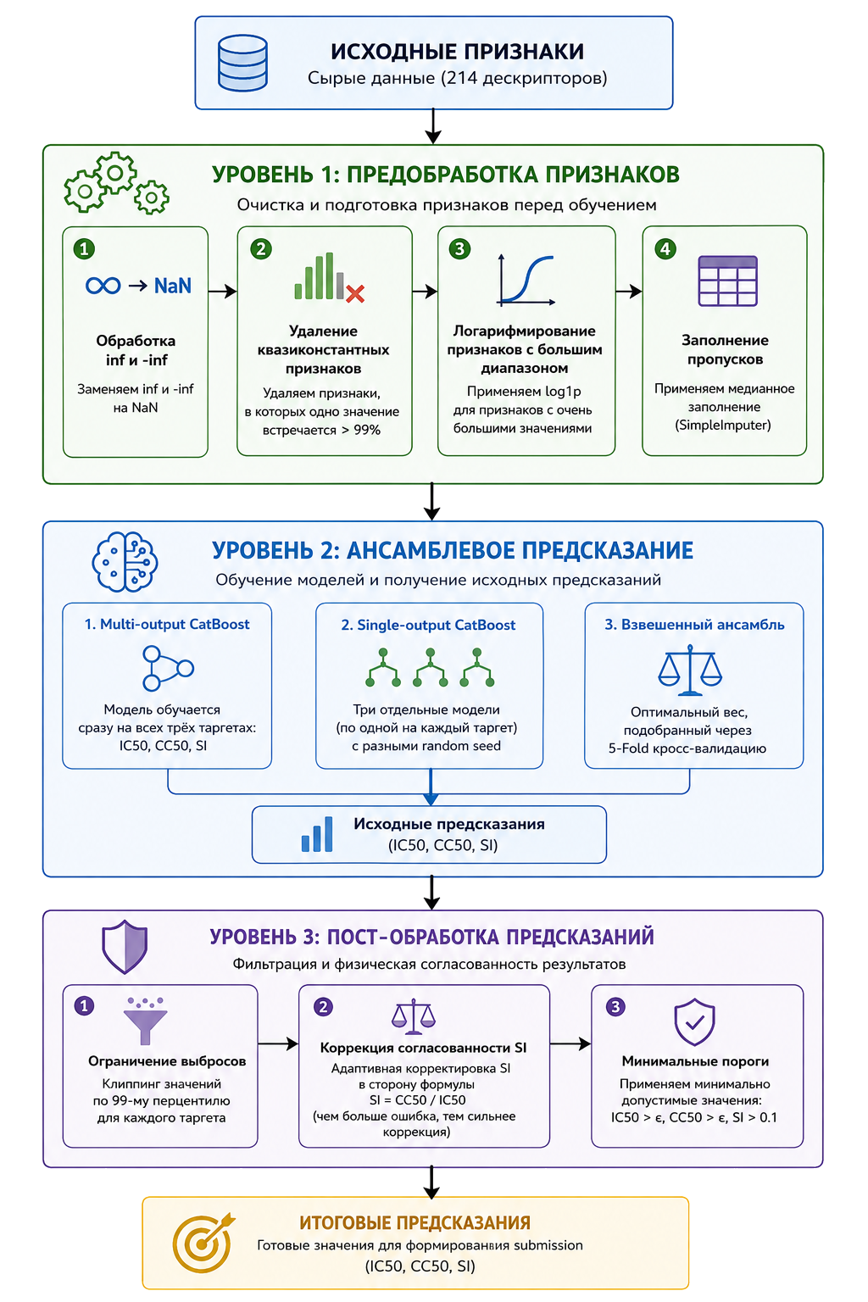
Контроль качества
Показатель | Train Mean | Test Mean | Test Min
IC50 | 204.54 | 143.58 | 0.40
CC50 | 577.43 | 490.79 | 10.26
SI | 89.15 | 14.31 | 0.99
Связь SI и CC50/IC50:
• Среднее отклонение от формулы: 2.52
• Корреляция SI с CC50/IC50: 0.9934

Slide 9
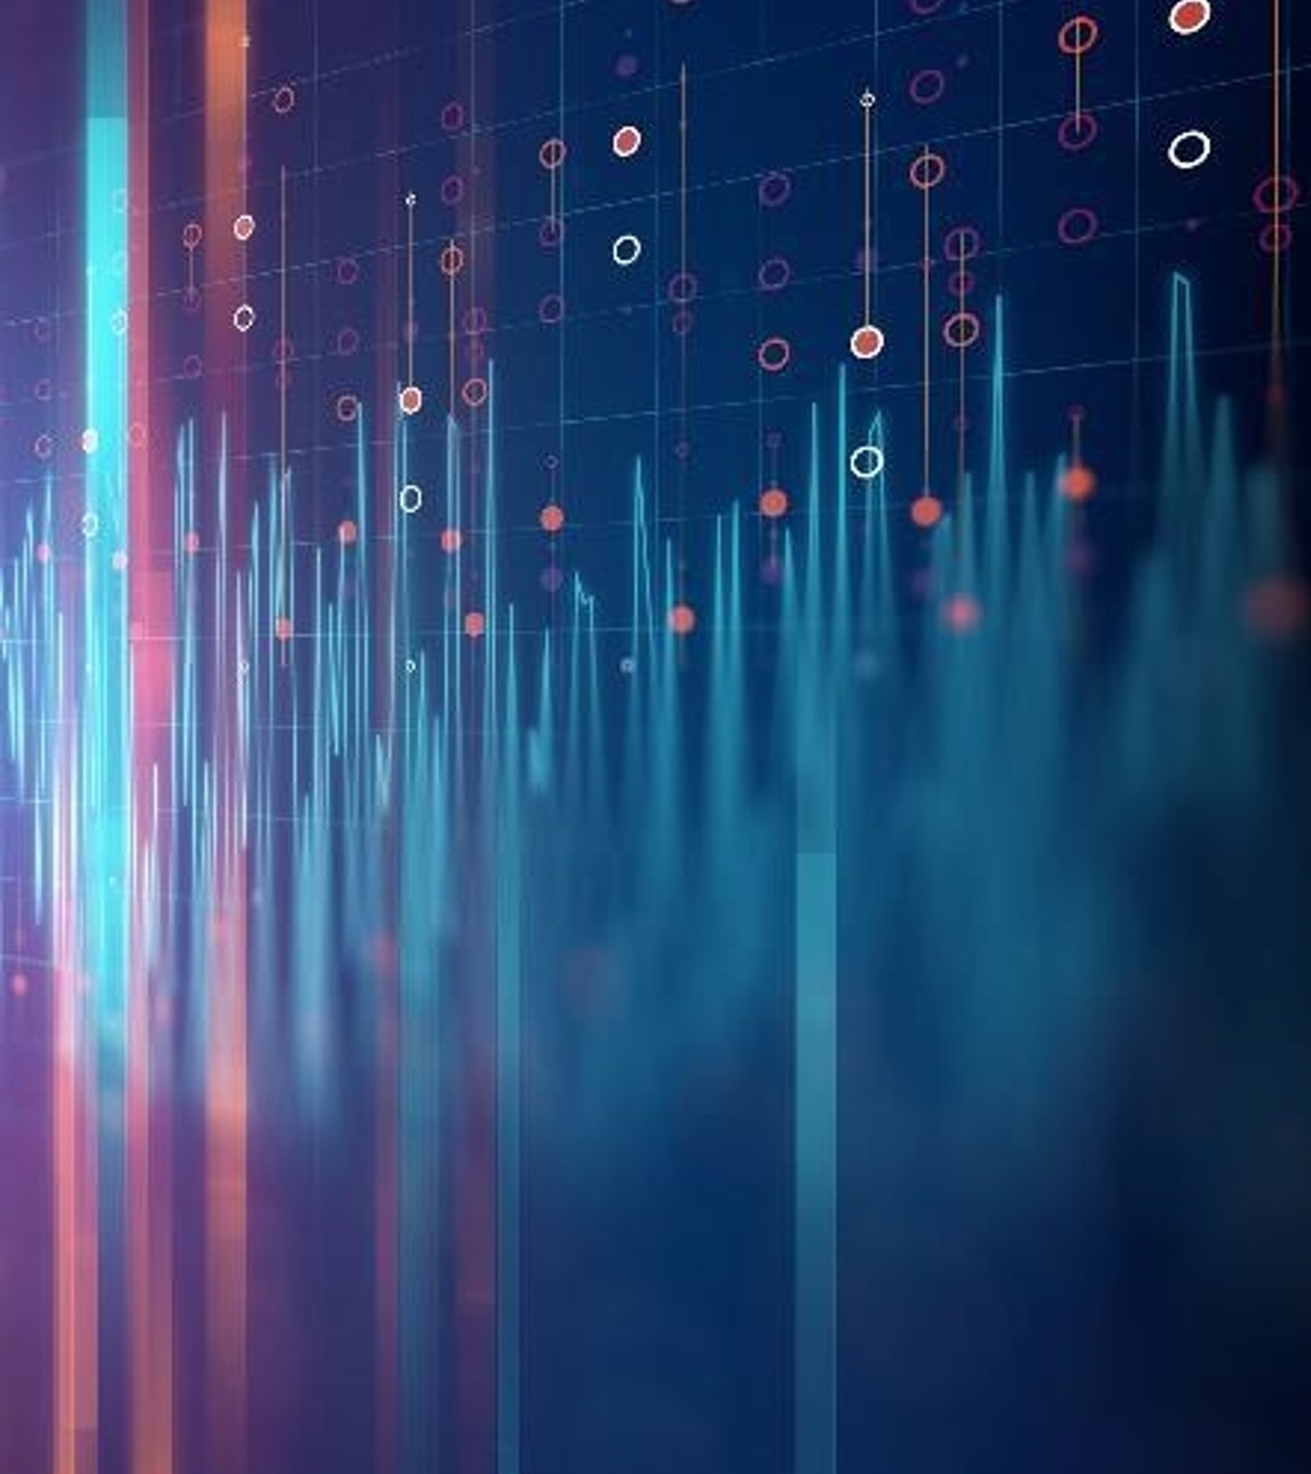
Заключение и Перспективы
Итог: Построен чистый, стабильный и воспроизводимый пайплайн, устойчивый к химическим выбросам.
Что можно улучшить: Внедрение 3D-дескрипторов или графовых нейросетей (GNN) для явного кодирования пространственной изомерии молекул, которую не смогли отловить классические табличные фичи.

Slide 10

Спасибо
ДПО Команда 1
Data Engineer: Борис Олегович
ML Engineer: Виктор Борисов

